Slide 1
面向对象程序设计C++
——第2章 OOP基本概念

Slide 2


主要内容
软件开发与面向对象程序设计
抽象
设计类
创建对象
对象间的数据共享问题

Slide 3


软件开发
软件开发的生命周期
软件分析
软件设计
软件实现
软件测试
软件部署
软件维护

Slide 4


软件开发
优良的软件系统具备的特点
  可重用性：避免重复编程
  可扩展性：在现有系统结构基础上，创建新的子系统
  可维护性：能够适应用户的需求变化

Slide 5
软件开发
面向过程的软件开发方法
  按照功能划分软件的结构
  自顶向下的设计方法
  以函数作为程序主体

Slide 6

软件开发
面向对象的软件开发方法
  将软件系统看作各种对象的集合
  系统结构比较稳定
  对象将数据及函数的具体实现方式进行封装
  提高了软件的可重用性、可维护性和可扩展性

Slide 7


软件开发
面向过程编程与面向对象编程的区别：
  面向过程编程先确定算法，再确定数据结构；面向对象编程先确定数据结构，再确定运算。
  面向过程编程的程序员，习惯于建立数据结构存放数据，并定义函数来操作数据；面向对象编程的程序员则构造一个对象模型，将数据与函数组织在一起。

Slide 8
软件开发
面向过程编程的缺点：
  数据结构要在很多地方都被理解
  如果要修改数据结构，通常会引起连锁反应
  尽管进行了彻底完整的程序测试，Bug可能还是存在

Slide 9
软件开发
面向对象编程弥补了上述缺点：
  关注数据结构，其次才是功能
  数据被封装在对象内部
  如果要修改数据结构，不会引起连锁反应
  每个对象负责保证自己数据的完整性

Slide 10
软件开发
掌握面向对象的困难之处在于思路的转换
  我们通常习惯于考虑解决问题的方法，而不是考虑将问题抽象成对象再去解决它。

Slide 11


抽象
什么是抽象？
  抽象是一种设计技术, 重点说明一个实体本质的方面, 而忽略或者掩盖不很重要或非本质的方面.
  抽象是一种重要的工具, 用来将复杂的现象简化到可以分析、实验或者可以理解的程度

Slide 12

抽象
通过抽象来简化
  抽象过程包括识别并关注事物的重要特征，过滤或者忽略所有无关紧要的细节
  抽象应像一个过滤器, 只让真实实体中与所形成的(抽象)系统相关的那些特征可见

Slide 13
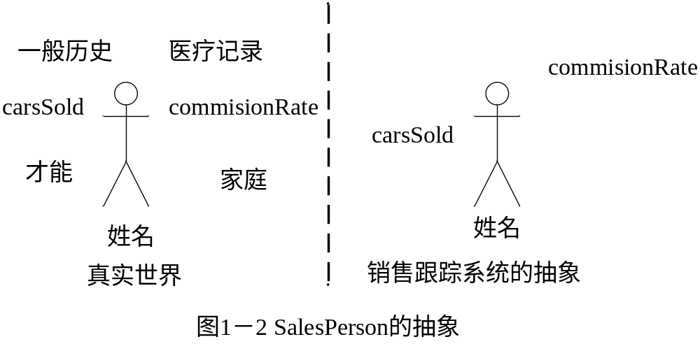
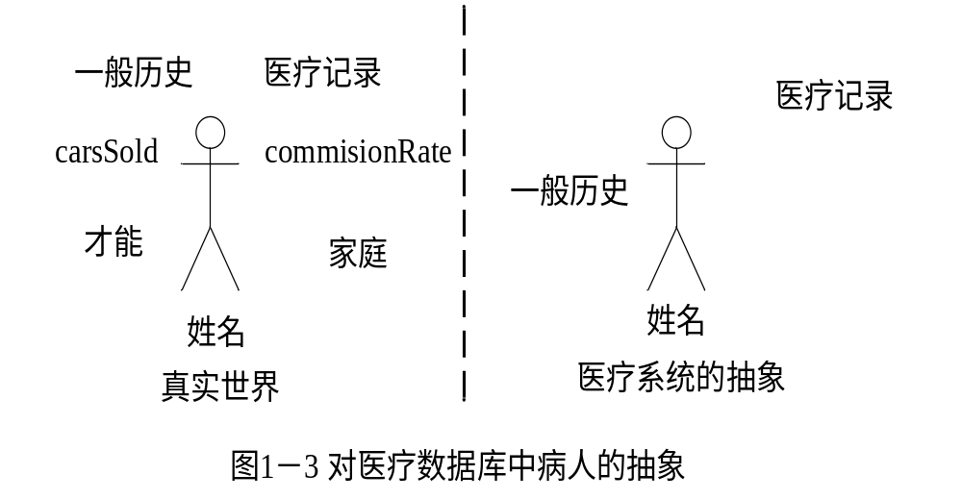

Slide 14
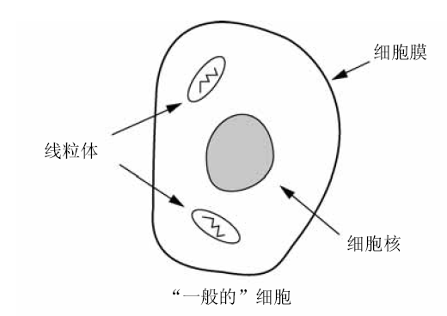
抽象
通过抽象来概括
  抽象越简单，它就越通用

Slide 15
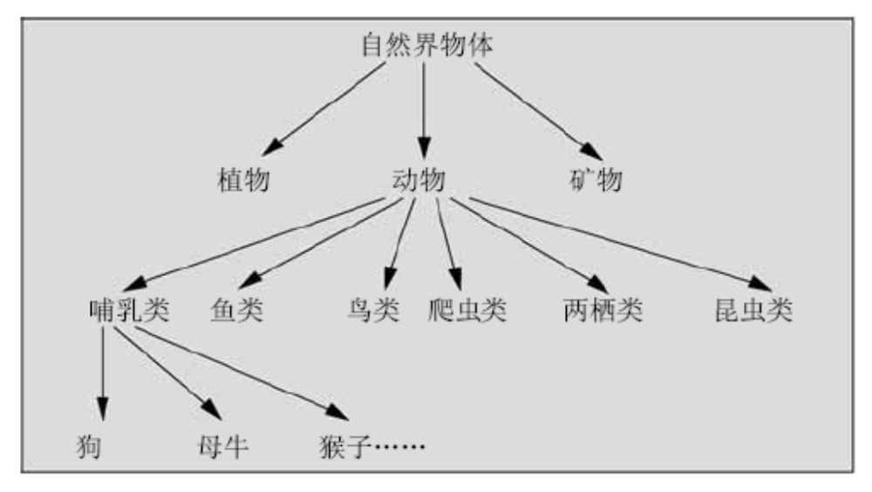

抽象
通过抽象来概括
  将抽象组织成类层次结构
可以将某个时刻必须处理的概念自动减少到更容易处理的一个层次结构子集

Slide 16
抽象
将抽象作为软件开发的基础
  软件抽象－属性和行为的一个命名集合，这些属性和行为与为某种目的而对一给定实体的建模相关．
  单个实体可能会有许多有效的抽象，但面向对象设计的关键部分是确定将哪些属性和行为包括在给定的抽象中

Slide 17

抽象
在软件开发中进行抽象时必须面对的问题
  存在无数的可能性
  对于复杂的问题，事实上不会只有一个“最好”或“正确”的模型，相对要解决的问题来说只有“更好”或“更差”的模型，但是肯定有不正确的模型，即错误地表示了实际问题的模型
  没有严格的测试来证明某种模型是否充分反映了用户的所有需求。（交流的重要性）

Slide 18

抽象
好的抽象的特性
  好的名字: 抽象的本质通过所给定的名字表达出来．
  一 致 性: 抽象的属性和行为是系统所需要和期望的．
  精 确 性: 抽象应只包括属于被建模的实体一部分的属性和行为．
  最 少 性: 抽象所拥有的属性和行为不应该超出为其所定义的目的．
  完 整 性: 抽象应该包括为预期目标而操作抽象所需要的所有属性和行为．

Slide 19
对象和类
对象是什么？
  实际的对象
    可以被感官感知的实物
    思想、感觉或行为所及的概念或物理上的东西
上课的学生
教学生的教师
上课的教室
教室里的多媒体设备
教室所在的建筑物
学生用的课本
学生所上的课程
教师所在的系别
学生获得的学位

Slide 20
对象和类
对象是什么？
  软件对象
    将状态（数据）和行为（功能）捆绑在一起的软件结构/模块，这两个部分合起来表示实际（物理或概念）对象的抽象

Slide 21
对象和类
对象是什么？
  对象的状态/数据/属性
学生对象的状态/数据
课程对象的状态/数据
• 姓名
• 学号
• 出生日期
• 地址
• 专业
• 本学期选择的课程清单
• 课程编号
• 课程名称
• 课程所需的学时
• 讲授该课程的教师名单

Slide 22
对象和类
对象是什么？
  对象的行为/操作/函数
每一个操作都涉及到学生的一个或多个属性
学生对象的行为/操作
课程对象的行为/操作
• 注册一门课程
• 取消一门课程
• 选定一个专业
• 允许学生注册
• 确定某个学生是否注册了该课程
• 告知该课程需要多少学时
• 告知哪一位教师讲授这门课程

Slide 23


对象和类
类是什么？
  类是描述一组相似对象共有特征的抽象
    每一个属于该类的对象的数据结构（也就是属性的名称和类型）
    由这些对象执行的操作/函数 （如何命令对象执行这些操作，以及为了实际执行这些操作对象必须执行的后台动作 ）

Slide 24
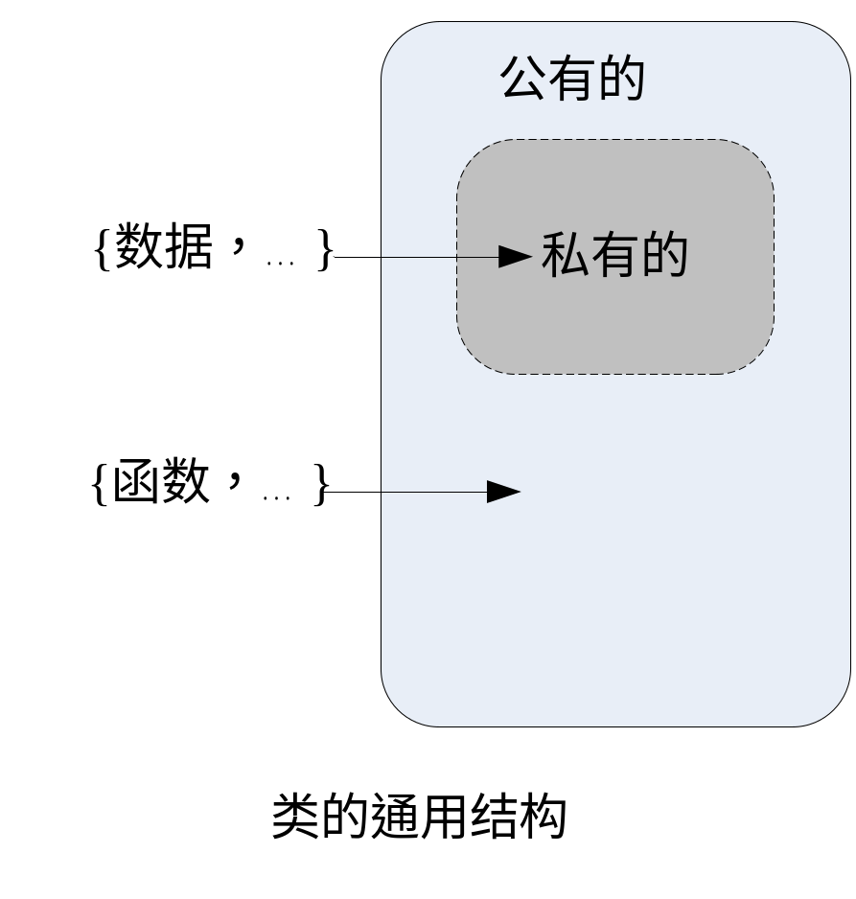





对象和类
类是什么？
  类的通用结构

Slide 25

对象和类
Student类
类是什么？
  类定义的实例
string name
int id
string address
…
registerCourse
dropCourse
chooseMajor
…

Slide 26
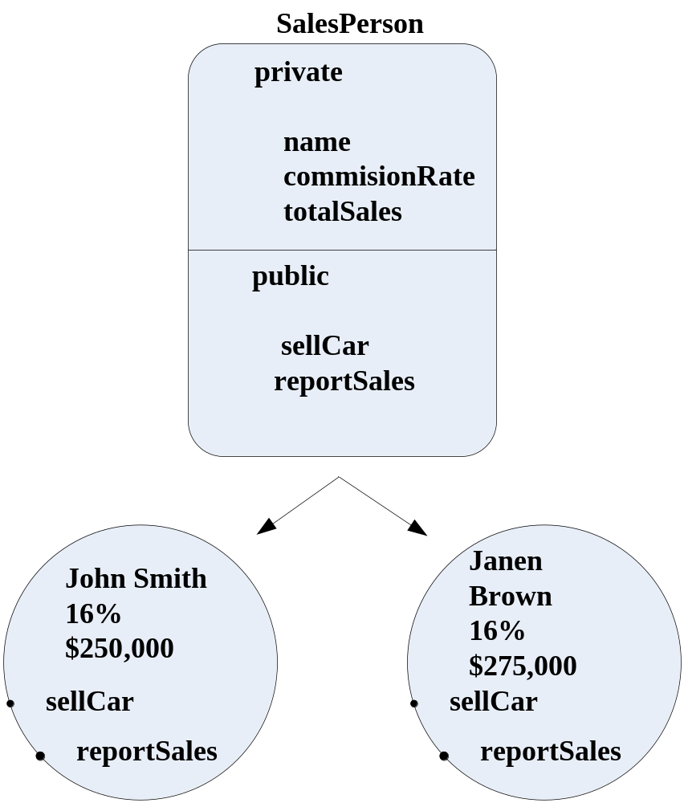


对象和类
实例化对象
  从类创建某个
  对象的过程

Slide 27

对象和类
对象和类的关系
  对象是类的一个具有特定属性值的具体实例
  从一个类可以创建（实例化）多个对象
  相同类的两个对象具有相同的属性和函数，但属性值不同
Notes:
单个对象可以属于多个类？

Slide 28
识别恰当的类
识别类的过程相当“不明确”，很大程度上依赖于直觉、经验，以及对将要开发的系统的问题领域的熟悉程度
一种可靠而正确的识别类的方法是使用“搜寻和收集”的方法
从项目文档集合中搜寻和收集所有名词或名词短语列表，然后用排除的方法把这个列表削减成恰当的类集合

Slide 29
识别恰当的类
名词短语分析
  列出所有名词短语
  分类并排除重复的条目
  排除不适合的名词短语
    对系统自身的引用
    其他不适合对象定义的名词
  同义词分组
    突出显示其中更适合作为类名的名词

Slide 30
识别恰当的类
精炼候选类列表
  确定某一个名词能否作为类
    能否想到这个类的任何属性？
    能否想到期望属于这个类的对象提供的任何服务？

Slide 31
识别恰当的类
名词短语分析
除了书籍、食物、药品是免税商品之外，其他所有的商品征收10%的基本营业税。所有进口货物需要缴纳5%的进口附加税，无免税商品。
购买一些商品后，用户都会收到一个收据，上面列出所买商品的名称、价钱（含税），商品总金额及应付税款总额。营业税的取整是指：假定税率为n%，那么价钱p中包含了应纳税金额（np/100按0.05的精度取整）。
编写一个应用程序打印出购物篮的详细清单

Slide 32

书籍
食物
药品
免税商品
商品
基本营业税
进口货物
进口附加税
免税商品
商品
用户
收据
商品的名称
价钱
商品总金额
应付税款总额
营业税
应用程序
购物篮
详细清单
书籍
食物
药品
免税商品
商品
基本营业税
进口货物
进口附加税
用户
收据
商品的名称
价钱
商品总金额
应付税款总额
营业税
应用程序
购物篮
详细清单
书籍
食物
药品
免税商品
商品
进口货物
收据
购物篮
详细清单
免税商品
商品
进口货物
收据
购物篮

Slide 33
识别恰当的类
识别类的属性和方法
  为了确定每个类应该具有什么属性，还需要再次检查需求说明以找到线索
  关于问题域的知识
  原有系统如何表示类似信息
  “商品”类的属性
    名称
    价格
    基本营业税

Slide 34
练习
分别从1）读者；2）出版商；3）书店的角度，给＂书＂定义一些大致的抽象．

Slide 35

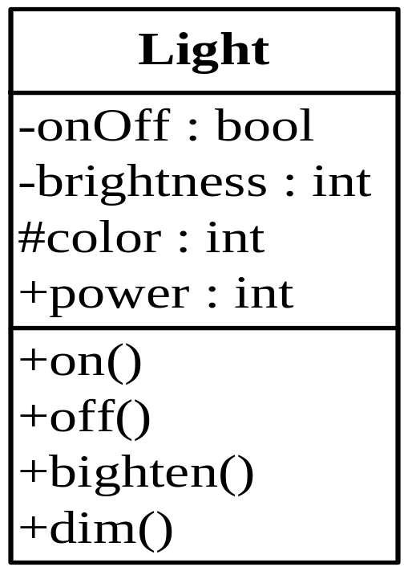
类的抽象和定义
类的UML表示
概念的抽象

Slide 36

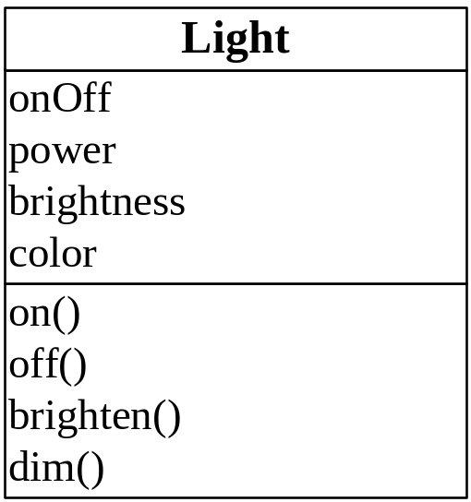
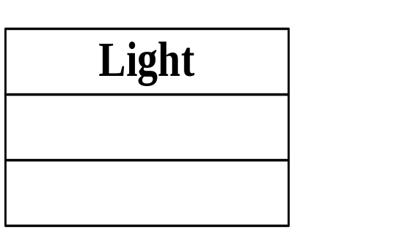
类的抽象和定义
类的UML表示法
类名
基本表示法
属性
操作
Light
-onOff: Boolean
-brightness: int
#color: int
+power: int
+on()
+off()
+brighten()
+dim()
最简表示法
详细表示法

Slide 37

类的抽象和定义
类的定义方式
    class 类名
    {
    <类成员>
    };
其中，类成员包括数据成员和成员函数。

Slide 38


账户Account结构体类型
struct Account
{
char id[16]; //账号
char name[50]; //户名
char pwd[6]; //密码
double balance; //余额
};
int main()
{
struct Account a; //C++中，可以省略struct
a.balance = 10000;
cout<<"balance = "<<a.balance <<endl;
return 0;
}

Slide 39
在C++中，一个结构体代表一个所有成员都是public的类，该类不能对外界隐藏自己的重要信息和私密信息。结构体表示一个没有封装的类。
需要对账户类进行封装！C++提供了类机制。

Slide 40
账户类
修改密码
账号
余额查询
用户名
存钱
密码
取钱
余额

Slide 41

账户类的代码如下：
class Account
{
char id[16]; //账号
char name[50]; //户名
char pwd[6]; //密码
double balance; //余额
}; //以括号及分号结束
同理，Account类对象可定义为：
Account a;

Slide 42
示例类的信息隐藏特性。
class Account
{
char id[16]; //帐号
char name[50]; //户名
char pwd[6]; //密码
double balance; //余额
}; //以括号及分号结束
int main()
{
Account a;
a.balance = 10000;
return 0;
}
产生编译错误：不能访问账户类的balance。？？？

Slide 43
类的抽象和定义
进一步细化类定义的一般格式为：
class <类名>
{
<访问控制符>:
<成员函数>
<访问控制符>:
<数据成员>
};

Slide 44
访问权限控制
访问控制符包括public（公有）、private（私有）和protected（保护）。
三种访问权限的成员与出现的先后顺序无关，并且允许多次出现，但是一个成员只能具有一种访问属性。
一般来说，将类的public成员放在类体的前面，将protected、private成员放在类体的后面。

Slide 45

时间类
class Time
{
public: //外部接口，公有成员函数
void SetTime(int NewH, int NewM, int NewS);
void ShowTime();
private: //私有数据成员
int Hour,Minute,Second;
};

Slide 46
公有成员（public member）
公有成员在程序的任何地方都可以被访问，是类的对外接口。而且在类外只能访问类的公有成员。
一般来说，成员函数的访问权限设为公有的，类外通过公有成员函数来操纵该类对象的属性。

Slide 47
私有成员（private member）
私有成员只能被本类中的成员函数和友元访问，而不能被类外调用。所谓类外指的是普通函数或其他类的成员函数。
一般来说，数据成员的访问权限设为私有的或保护的（如果有继承关系时）。

Slide 48

保护成员（protected member）
保护成员具有双重性，对其派生类而言，保护成员如同公有成员；对其他程序则表现得像私有成员。
一般来说，程序中有类继承时，可以将部分类成员定义为保护成员，以便派生类访问，同时，对类簇外又实现了信息隐藏。

Slide 49
进一步细化
class <类名>
{
<访问控制符>:
<成员函数的声明>
<访问控制符>:
<数据成员的声明>
};
<成员函数的实现>

Slide 50
进一步细化
类定义一般分为说明部分和实现部分。说明部分是说明该类中的成员，实现部分是对成员函数的定义。格式如下 ：
class <类名>
{
public:
<数据成员或成员函数的声明>;
protected:
<数据成员或成员函数的声明>; 说明部分
private:
<数据成员或成员函数的声明>;
};
<各个成员函数的定义> 实现部分

Slide 51

数据成员
数据成员的声明看起来很像变量声明。但是，数据成员不能在类体中被显式地初始化。
class Time
{
int Hour=0; // 错误
int Minute=0; // 错误
int Second=0; // 错误
};
类的数据成员将通过构造函数进行初始化。

Slide 52
成员函数
类的成员函数的声明与一般函数的声明一样：
<函数值类型> <函数名>(<参数表>);
参数表中可以只含参数类型而不含参数名

Slide 53

时间类
class Time
{
public:
void SetTime(int NewH,int NewM,int New S);
void ShowTime();
private:
int Hour,Minute,Second;
};

Slide 54



成员函数的实现方式
成员函数是类中描述行为的成员，同时也是对封装的数据进行操作的惟一途径。
成员函数的实现既可以在类中，也可以在类外。从类定义的格式可知，一般在类中声明成员函数，在类外具体实现成员函数。
如果成员函数已经在类中定义，则不需要在类外实现。需要注意的是，在类中定义的成员函数自动成为内联函数。

Slide 55

在类外实现成员函数
若在类体外实现，则需要使用作用域运算符“::”，用它来标识某个成员函数是属于哪个类的，其定义格式如下：
<函数值类型> <类名>::<成员函数名>(<参数表>)
{
<函数体>
}
虽然在类外定义成员函数，但它仍能访问类的任何成员；
成员函数必须先在类内声明，而且类体必须在成员函数定义之前出现

Slide 56
时间类（单文件）
class Time
{
public:
void SetTime(int NewH,int NewM,int New S);
void ShowTime();
private:
int Hour,Minute,Second;
};
//时间类成员函数的实现
void Time::SetTime(int NewH,int NewM,int New S)
{ … }
void Time::ShowTime(){ … }

Slide 57
时间类（多文件）
//time.h //头文件
#include <iostream>
using namespace std;
class Time //时间类的声明
{
public: //外部接口，公有成员函数
void SetTime(int NewH, int NewM, int NewS);
void ShowTime();
private: //私有数据成员
int Hour,Minute,Second;
};

Slide 58
//time.cpp //源程序文件
#include "time.h" //包含类的声明所在的头文件
void Time::SetTime(int NewH, int NewM, int NewS)
{
Hour=NewH; //成员函数可直接访问私有成员
Minute=NewM;
Second=NewS;
}
void Time::ShowTime()
{
cout<<Hour<<":"<<Minute<<":"<<Second<<endl;
}

Slide 59
将类的声明和实现分别放在两个不同的文件中，这样做有以下几点好处：
  类的实现文件通常较大，分开便于阅读、管理和维护。
  对软件开发商而言，他们可以向用户提供一些程序模块的接口，而不公开程序的源代码。分开管理就可以很好地解决此问题。
  将类定义放在头文件中，以后使用不必再定义，只须一条包含命令即可，实现了代码重用。
  便于团队对大型软件的分工合作开发。

Slide 60

在类中实现成员函数
//time.h
#include <iostream>
using namespace std;
class Time //时间类的定义
{
public: //外部接口，公有成员函数
void SetTime(int NewH, int NewM, int NewS)
{ Hour=NewH;
Minute=NewM;
Second=NewS;
}
void ShowTime()
{
cout<<Hour<<":"<<Minute<<":"<<Second<<endl;
}
private: //私有数据成员
int Hour,Minute,Second;
};

Slide 61
将成员函数的实现放在类中和类外，编译时含义不一样:
  如果在类外实现成员函数，可以大大节省空间。
  如果在类体中定义成员函数，系统会自动把它当作内联函数。

Slide 62

创建对象
对象的定义格式与普通变量相同。定义格式如下：
<类名> <对象名表>;
<对象名表>中可以有一个或多个对象名。当有多个对象名时，用逗号分隔。<对象名表>中还可以是指向对象的指针名或引用名，也可以是对象数组名。
Time time1,time2; //声明对象time1,time2

Slide 63

创建对象
对象创建的另一种方式：
<类名> <对象名1>=<对象名2>;
通过对象复制方式创建对象。
Time time1;
Time time2=time1;

Slide 64

创建对象
对象的UML表示法
对象名：类名
l1:Light
onOff: boolean
brightness: int
color: int
power: int
属性

Slide 65

类成员的访问
面向对象程序设计中，对类成员的访问往往通过接口（类的成员函数）实现。
在设计接口时，应注意为该类可以暴露给外界的信息提供接口，同时隐藏私密信息。

Slide 66
类成员的访问
定义了类及其对象，就可以通过对象来使用其公有成员，从而达到对对象内部属性的访问和修改。
在类中可直接使用成员名访问类成员，public、private和protected属性的成员都可以被访问。

Slide 67



类外访问对象中的成员可以有3种方法：
  通过对象名和成员运算符访问对象中的成员。
  通过指向对象的指针变量访问对象中的成员。
  通过对象的引用访问对象中的成员。
<对象名>.<公有成员>
<对象指针名> -> <公有成员>

Slide 68

class A {
int x,y;
public:
int m,n;
void Setxy( int a, int b ){ x=a; y=b; }
void Print() { cout<<x<<‘\t’<<y<<endl; }
};
int main()
{ A a1,a2; //定义对象
a1.m=10; a1.n=20; //为公有成员数据赋值
a1.Setxy(2 , 5); //为私有成员数据赋值
a1.Print();
return 0;
}
输出： 2 5

Slide 69


用成员运算符“.”只能访问对象的公有成员，而不能访问对象的私有成员或保护成员。
若要访问对象的私有的数据成员，只能通过对象的公有成员函数来获取。

Slide 70
class A {
int x,y;
public:
int m,n;
void Setxy( int a, int b ){ x=a; y=b; }
void Print() { cout<<x<<‘\t’<<y<<endl; }
};
必须通过类内公有函数访问私有数据成员
int main()
{ A a1,a2;
a1.m=10; a1.n=20; //为公有成员数据赋值
a1.x=2; a1.y=5;
a1.Setxy(2,5);
a1.Print();
return 0;
}
非法，私有成员不能在类外访问

Slide 71
类作用域
类体的区域称为类作用域。类的成员函数与数据成员，其作用域都是属于类的作用域，仅在该类的范围内有效，故不能在主函数中直接通过函数名和成员名来调用。

Slide 72
class A {
float x,y;
public:
float m,n;
void Setxy( float a, float b ){ x=a; y=b; }
void Print(void) { cout<<x<<‘\t’<<y<<endl; }
};
int main()
{ A a1,a2;
a1.m=20; a1.n=10;
a1.Setxy(2.0, 5.0);
a1.Print();
return 0;
}
int main()
{ A a1,a2;
m=20; n=10;
Setxy(2.0, 5.0);
Print();
return 0;
}
不能直接调用
用对象名调用

Slide 73
时间类对象
int main()
{
Time time1; //声明对象time1
time1.ShowTime(); //通过对象time1访问公有成员函数
Time time2; //声明对象time2
time2.ShowTime(); //通过对象time2访问公有成员函数
return 0;
}
运行结果：
-858993460:-858993460:-858993460
-858993460:-858993460:-858993460

Slide 74
时间类
int main()
{
Time time1; //声明对象time1
time1.SetTime(0,0,0); //通过对象time1访问公有成员函数
time1.ShowTime(); //通过对象time1访问公有成员函数
Time time2; //声明对象time2
time2.SetTime(8,30,5); //通过对象time2访问公有成员函数
time2.ShowTime(); //通过对象time2访问公有成员函数
return 0;
}
运行结果：
0:0:0
8:30:5

Slide 75

在主函数的末尾加上一句：
cout<<sizeof(time1)<<endl<<sizeof(time2);
输出为：
0:0:0
8:30:5
12
12
由此说明，各对象空间中只有数据成员，而无成员函数的空间。成员函数只存储一份，由对象共享。

Slide 76

提出问题
当没有给数据成员赋值时，其运行结果是随机数。
不少难以察觉的程序错误是由于变量没有被正确初始化或清除造成的，而初始化和清除工作很容易被人遗忘。

Slide 77


C++语言充分考虑了这个问题并很好地予以解决：把对象的初始化工作放在构造函数中，把清除工作放在析构函数中。
当对象被创建时，构造函数被自动执行，当对象消亡前，析构函数被自动执行。

Slide 78

构造函数
构造函数的功能是在定义对象时被编译系统自动调用来创建对象并初始化对象。
其定义格式如下：
名字与类同名；没有函数值类型
<类名>::<类名>(<参数表>)
{
<函数体>
}

Slide 79


无参构造函数
时间类的构造函数。
Time(); //无参构造函数的声明
Time::Time() //无参构造函数的实现
{
Hour=0;
Minute=0;
Second=0;
}

Slide 80

无参构造函数
int main()
{
Time time1; //声明对象时没有初始值，自动调
//用无参构造函数
time1.ShowTime(); //通过对象time1访问公有成
//员函数
time1.SetTime(8,30,5); //通过对象调用成员函数
//重新设值
time1.ShowTime();
return 0;
}
之前的例子都没有定义构造函数，那么它们的对象是怎么创建的呢？

Slide 81



默认的无参构造函数
事实上，如果在类中没有显式定义构造函数，那么编译系统就会自动生成一个默认形式的构造函数，这个构造函数的功能仅用于创建对象。其格式如下：
<类名>::<类名>(){}
默认的构造函数并不对所产生对象的数据成员赋初值；即新产生对象的数据成员的值是不确定的。

Slide 82


默认的无参构造函数
在定义类时，只要显式定义了一个类的构造函数，则编译器就不产生默认的构造函数
不存在没有构造函数的对象！

Slide 83
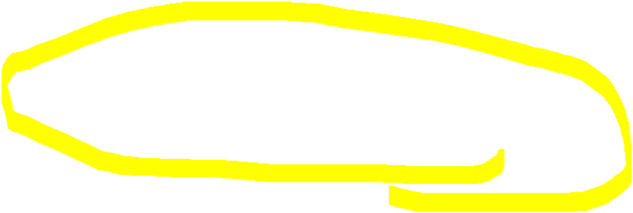
class A{
float x,y;
public:
A(float a,float b) { x=a; y=b; }
void Print(void){ cout<<x<<'\t'<<y<<endl; }
};
void main(void)
{ A a1;
}
显式定义了构造函数，不产生缺省的构造函数
error,定义时，没有构造函数可供调用

Slide 84
带参数的构造函数
一般格式为：
<构造函数名>（<类型1> <形参1>，<类型2> <形参2>，…）；
则定义对象的格式为：
<类名> <对象名>（<实参1>，<实参2>，…）；

Slide 85
将无参构造函数Time()与SetTime合二为一，形成带参构造函数。
Time(int NewH, int NewM, int NewS);
//带参构造函数的声明
Time::Time(int NewH, int NewM, int NewS) //带参构造函数的实现
{
Hour=NewH;
Minute=NewM;
Second=NewS;
cout<<"构造函数被调用！"<<endl;
}

Slide 86
int main()
{
Time time1(10,24,2);
time1.ShowTime();
Time time2(17,9,50);
time2.ShowTime();
return 0;
}

Slide 87

构造函数的特点
（1）构造函数是成员函数，函数体可写在类中，也可写在类外。
（2）构造函数的名字必须与类名同名，而不能由用户任意命名。
（3）构造函数不能指定函数值类型，甚至void也不行。
（4）构造函数可以没有参数，也可以有参数，允许重载，即可以定义参数不同的多个构造函数。
（5）每个类都必须有一个构造函数，且是公有成员。如果用户自己没有定义构造函数，则C++系统会自动生成一个构造函数，只是这个构造函数没有参数，函数体也是空的，不执行初始化操作。
（6）在定义类对象时，构造函数由系统自动调用，而不是像其他成员函数一样，由用户显式调用。

Slide 88




类的数据成员的初始化
Box::Box(int h,int w,int len)
{
height=h;
width=w;
legth=len;
}
Box::Box(int h,int w,int len)
:height(h),width(w),length(len)
{}
数据成员在构造函数体内被初始化
构造函数成员初始化表

Slide 89
带默认参数的构造函数
Box(int w=10,int h=10,int len=10);
Box::Box(int w,int h,int len)
{
height=h;
width=w;
length=len;
}
在声明构造函数时指定默认值，而不能只在定义构造函数时指定默认值
在声明构造函数时，形参名可以省略

Slide 90



定义了带默认参数的构造函数后，不能再定义重载构造函数
class A{
public:
A(float a=10,float b=20){x=a; y=b; }
A(){ }
void Print(){ cout<<x<<'\t'<<y<<endl;}
private：float x,y;
};
int main()
{ A a2(3.0,30.0);
A a1;
return 0;
}
两个构造函数均可供调用，构造函数不唯一

Slide 91

析构函数
析构函数的功能是在对象的生存期即将结束的时刻，由编译系统自动调用来完成一些清理工作。
析构函数也是类的一个公有成员函数，它的名称是由类名前面加“~”构成，也不指定返回值类型。

Slide 92


其定义格式如下：
<类名>::~<类名>()
{
<函数体>
}
~Count(); //析构函数的声明
Count::~Count() //析构函数的实现
{
cout<<"The length of sentence："<<num<<endl;
}

Slide 93


如果没有定义析构函数，同构造函数一样，编译系统会提供默认形式的析构函数：
<类名>::~<类名>(){}

Slide 94




Slide 95

析构函数的特点
析构函数是成员函数，函数体可写在类体内，也可以写在类体外。
析构函数的函数名与类名相同，并在前面加“~”字符，用来与构造函数加以区别。析构函数不指定返回值类型。
析构函数没有参数，因此不能重载。一个类中只能定义一个析构函数。

Slide 96

析构函数的特点
每个类都必须有一个析构函数。如果类中没有显式定义析构函数，则编译系统自动生成一个缺省形式的析构函数，作为该类的公有成员。
析构函数在对象生存期结束前由编译系统自动调用。

Slide 97


构造函数和析构函数的调用顺序
在一般情况下，调用构造函数与声明对象的顺序相同，而调用析构函数的次序正好与创建对象的顺序相反。
对象1的构造函数
对象1的析构函数
对象2的构造函数
对象2的析构函数
对象3的构造函数
对象3的析构函数

Slide 98


Slide 99

构造函数析构函数的调用时机
全局对象的构造函数在文件中的所有函数（包括main函数）执行之前调用。当main函数执行完毕或调用exit函数时，调用析构函数。
局部自动对象在建立对象时调用构造函数。在函数调用结束、对象释放时先调用析构函数。
函数中的静态局部对象，在第一次调用此函数建立对象时调用一次构造函数，在调用结束时对象并不释放，因此也不调用析构函数， 只在main函数执行完毕或调用exit函数时，调用析构函数。

Slide 100


Slide 101

复制（拷贝）构造函数
生成一个对象的副本有两种途径：对象的赋值和复制。
1．对象的赋值
<对象名1> = <对象名2>;
<对象名1> = <类名>(<参数表>);

Slide 102
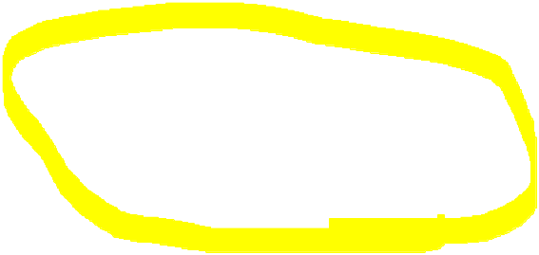

同类型的对象之间可以整体赋值，这种赋值与对象的成员的访问权限无关。
class A {
int x,y;
public:
int m,n;
void Setxy( int a, int b ){ x=a; y=b; }
void Print() { cout<<x<<“,”<<y<<endl;
cout<<m<<“,”<<n<<endl; }
};
输出： 2,5
10,20
2,5
10,20
int main()
{ A a1,a2;
a1.m=10; a1.n=20; //为公有成员数据赋值
a1.Setxy(2,5);
a2=a1;
a1.Print(); a2.Print();
return 0;
}
同类型的对象之间可以整体赋值
相当于成员数据间相互赋值

Slide 103
2．对象的复制
<类名> <对象2>(<对象1>);
<类名> <对象2>=<对象1>;

Slide 104

用一个类对象初始化该类的另一个对象被称为默认按成员初始化。
在概念上，一个类对象对该类的另一个对象进行复制是通过依次复制每个非静态数据成员来实现的。
类的设计者也可以通过提供特殊的复制构造函数（copy constructor）来改变默认的行为。
复制构造函数是一种特殊的构造函数，它的功能是用一个已知的对象来初始化一个被定义的同类的对象。

Slide 105
复制构造函数的定义格式：
class <类名>
{
public：
<类名>(<参数表>); //构造函数
<类名>(const <类名>& <对象名>); //复制构造函数的声明
…
};
<类名>::<类名>(const <类名>& <对象名>)
//复制构造函数的实现
{
<函数体>
}

Slide 106



Slide 107

如果程序员没有显式定义复制构造函数，编译系统就会自动生成一个默认形式的复制构造函数.
其功能是创建新对象把已知对象的每个数据成员的值都复制到新创建的对象中，而不做其他处理。其格式如下：
<类名>::<类名>( const <类名>& <对象名>)
{
… //把已知对象的每个数据成员的值都
//复制到新创建的对象中，而不做其他处理
}

Slide 108

三种构造函数
Box(); //无参构造函数
Box(int h,int w ,int len)
:height(h),width(w),length(len){}
//带参构造函数
Box(const Box& b);//复制构造函数

Slide 109
复制构造函数与普通构造函数的区别
形式上不同
<类名>(<参数表>);
<类名>(const <类名>& <对象名>);

Slide 110
复制构造函数与普通构造函数的区别
在建立对象时，实参类型不同
Box box1(15,30,25);//实参为整数
Box box2(box1);//实参是对象名

Slide 111
被调用的情况不同
  普通构造函数在程序中创建对象时被调用
  复制构造函数在用已有对象复制一个新对象时被调用，在以下3种情况下需要复制对象
1）程序中需要新建立一个对象，并用另一个同类的对象对它初始化：
Box box1(15,30,25);
Box box2=box1;或Box box2(box1);

Slide 112
2）当函数的参数为类对象时，在调用函数时需要将实参对象完整地传递给形参：
void fun(Box b) //形参是类的对象
{ … }
int main( )
{
Box box1(12,15,18);
fun(box1);
return 0;
}

Slide 113

3）当函数的返回值是类的对象，在函数调用完毕将返回值带回函数调用处时：
Box fun2( )
{
Box A(10,20,30);
return A;
}
int main( )
{
Box B;
B=fun2( ); //调用复制构造函数将对象A复制到新
//创建的临时对象中，并将临时对象的值赋给对象B
return 0;
}

Slide 114

函数fun2栈区
函数main栈区
放入
取出
A
临时对象
  B
B

Slide 115


Slide 116




class Str{
int Length; char *Sp;
public:
Str(char *string){
if(string){Length=strlen(string);
Sp=new char[Length+1];
strcpy(Sp,string); }
else Sp=0;
}
void Show(){cout<<Sp<<endl;}
~Str(){ if(Sp) delete []Sp; }
};
int main()
{ Str s1("Study C++");
Str s2(s1);
s1.Show (); s2.Show ();
return 0;}
默认的复制构造函数为：
Str::Str(const Str&s)
{ Length=s.Length;
Sp=s.Sp;
}
s2.Sp
“Study C++”
new开辟的空间
s1.Sp
同一空间释放两次，造成运行错误。

Slide 117


在这种情况下，必须要显式定义复制构造函数。
Str::Str(const Str &s){
if(s.Sp){
Length=s.Length ;
Sp=new char[Length+1];
strcpy(Sp,s.Sp);
}
else Sp=0;
}
Str s2(s1);
“Study C++”
原来s1开辟的空间
s1.Sp
“Study C++”
复制构造函数中用new开辟的空间
s2.Sp

Slide 118



何时要显式定义复制构造函数？
在默认复制构造函数中，复制的策略是逐个成员依次复制，但是，一个类可能会拥有资源（如堆内存），这时就出现了两个对象拥有同一个资源的情况，当对象析构时，该资源将经历两次资源返还。但只有一个资源，第二次返还时已无资源，因此出错。

Slide 119



浅复制
用一个对象初始化另一个对象时，只复制了成员，并没有复制资源，使两个对象同时指向了同一资源的复制方式称为浅复制 。

Slide 120


S1
Length
Sp
S1
Length
Sp
堆
堆
S2
Length
Sp
复制前
复制后
浅复制示意图

Slide 121


深复制
当一个对象创建时，分配了资源，这时必须显式定义复制构造函数。这种在用一个对象初始化另一个对象时，不仅复制了成员，也复制了资源的复制方式称为深复制 。

Slide 122

S1
S1
Length
Sp
Length
Sp
堆
堆
S2
Length
Sp
堆
复制前
复制后
深复制示意图

Slide 123
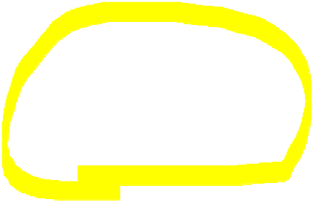





这里的资源指堆内存。
堆内存并不是唯一需要复制构造函数的资源，但它是最常用的一个。
如果类需要析构函数来析构资源时，则类也需要显式定义一个复制构造函数来进行深复制。

Slide 124
注意
在C++中，赋值与初始化是有区别的。
赋值是给现有的对象一个新的值。一个对象可以被赋值多次，但初始化对象只能一次，在创建对象时完成。

Slide 125
复制构造函数的特点
复制构造函数是成员函数，函数体可写在类中，也可以写在类外。
复制构造函数名与类名相同，并且也不指定函数值类型。
复制构造函数只有一个参数，并且是对同类对象的引用。
每个类都必须有一个复制构造函数。如果类中没有显式定义复制构造函数，则编译系统自动生成一个默认形式的复制构造函数，作为该类的公有成员。

Slide 126
对象间的数据共享问题
静态成员是C++提供的解决同一个类的不同对象之间数据和函数共享问题的机制。
类的静态成员分为静态数据成员和静态成员函数。

Slide 127


类的非静态数据成员
一个类的所有对象具有相同的属性是指属性的个数、名称、数据类型相同，各个对象的属性值则可以各不相同。
这样的属性在面向对象方法中称为“实例属性”，在C++程序中以类的非静态数据成员表示。

Slide 128

类的静态数据成员
面向对象方法中还有“类属性”的概念。如果某个属性为整个类所共有，不属于任何一个具体对象，则采用static关键字来声明为静态成员。
静态成员是类的所有对象共享的成员，而不是某个对象的成员，它在对象中不占存储空间，是属于整个类的成员。
静态数据成员不随对象的建立而分配空间，也不随对象的撤销而释放。它是在程序编译时分配空间，到程序结束时才释放空间。

Slide 129


静态成员的定义
定义格式如下：
static <静态成员的定义>;
class A{
int x,y; static int z;
public:
void Setxy(int a, int b)
{ x=a; y=b;}
};
A a1, a2;
不同对象，同一空间
a1. z
a2. z
a1.x
a2.x
z
a1.y
a2.y

Slide 130


静态数据成员的初始化
不能用参数初始化表对静态数据成员初始化，静态数据成员只能在类体外进行初始化。
静态数据成员初始化格式如下：
<数据类型> <类名>::<静态数据成员名>=<值>;
不能在初始化语句中加static

Slide 131



class A{
int i,j;
static int x,y;//定义静态成员
public: A(int a=0,int b=0,int c=0, int d=0){ i=a;j=b;x=c;y=d; }
void Show(){cout << "i="<<i<<'\t'<<"j="<<j<<'\t';
cout << "x="<<x<<'\t'<<"y="<<y<<"\n“;}
};
int A::x=0; //给静态数据成员分配空间和初始化
int A::y=0;
int main( )
{ A a(2,3,4,5);
a.Show();
A b(100,200,300,400);
b.Show();
a.Show();
return 0;
}
a.x 和b.x在内存中占据一个空间
a.y 和b.y在内存中占据一个空间
i=2 j=3 x=4 y=5
i=100 j=200 x=300 y=400
i=2 j=3 x=300 y=400

Slide 132
静态数据成员的使用
在类的成员函数中可以直接访问该类的静态数据成员，而不必使用成员访问运算符或类名限定修饰符。
在类外必须使用成员访问运算符或类名限定修饰符访问公共静态数据成员。
<对象名>.<静态成员>
<类名>::<静态成员>

Slide 133
class Student
{
public:
…
static int total;
};
int Student::total=0;
int main()
{
Student stud1(“Wang ling”);
cout <<stud1.total<<endl;
Student stud2(“Liu xiao”);
cout <<Student::total<<endl;
return 0;
}

Slide 134


静态数据成员与全局变量一样都是静态分配存储空间的，但全局变量在程序中的任何位置都可以访问它，而静态数据成员受到访问权限的约束。必须是public权限时，才可能在类外进行访问。

Slide 135
静态成员函数
静态成员函数就是使用static关键字声明的成员函数。
和静态数据成员一样，静态成员函数是类的一部分，而不是对象的一部分。
静态成员函数没有this 指针。

Slide 136


Slide 137


注意
静态成员函数可以直接访问该类的静态成员，但不能直接访问类中的非静态成员。
如果静态成员函数中要使用非静态成员时，必须通过参数传递方式得到对象名，然后可以通过对象名来访问非静态成员。

Slide 138







class Tc {
private:int a;
static int b;//静态数据成员
public:Tc(int c){a=c; b+=c;}
static void display(Tc C)//Tc的对象为形参
{
cout<<"a="<<C.a<<",b="<<b<<endl;
}
};
int Tc::b=2;
int main()
{ Tc A(2),B(4);
Tc::display (A);
Tc::display (B);
return 0;
}
非静态成员，用对象名来引用
静态成员，直接引用
a=2,b=8
直接用类名来调用静态成员函数
a=4,b=8

Slide 139


class Tc {
private:int a;
static int b;//静态数据成员
public:Tc(int c){a=c; b+=c;}
static void display(Tc C)；//Tc的对象为形参
};
void Tc::display(Tc C)//不用static修饰
{ cout<<“a="<<C.a<<",b="<<b<<endl; }
int Tc::b=2;
int main()
{ Tc A(2),B(4);
Tc::display (A);
Tc::display (B);
return 0;
}
类外定义
函数原型

Slide 140


16. #include <iostream>
using namespace std;
class Ex
{
public:
Ex(int x, char c=‘c’);
~Ex()
{ cout<<‘B’<<endl; }
void outdata(void)
{ cout<<ch<<da<<endl; }
private:
int da;
char ch;
};
Ex::Ex(int x, char c):da(x), ch(c)
{
cout<<‘A’<<endl;
}
int main(){
Ex x(3,’a’),y(1);
x.outdata();
y.outdata();
return 0;
}

Slide 141


17.#include <iostream>
using namespace std;
class MyClass
{
public:
MyClass();
MyClass(int);
void display();
~MyClass();
protected:
int number;
};
MyClass::MyClass()
{cout<<"constructor normally\n";}
MyClass::MyClass(int m)
{number=m;
cout<<"constructor with a number:"<<number<<endl;
}
void MyClass::display()
{cout<<"Display a number:"<<number<<endl;
MyClass::~MyClass() {
cout<<"destructing\n";
}
int main(){
MyClass obj1;
MyClass obj2(10);
obj1.display();
obj2.display();
return 0;
}

Slide 142
18. #include <iostream >
using namespace std;
class Tc
{
public:
Tc(int a=4,int b=18);
int Acount(){return A;}
int Bcount(){return B;}
private:
int A,B;
};
Tc::Tc(int a,int b){A=a;B=b;}
int main()
{ Tc c1,c2(9),c3(17,22); cout<<"c1:("<<c1.Acount()<<","<<c1.Bcount()<<")"<<endl;
cout<<"c2:("<<c2.Acount()<<","<<c2.Bcount()<<")"<<endl;
cout<<"c3:("<<c3.Acount()<<","<<c3.Bcount()<<")"<<endl;
return 0;}

Slide 143


22. class TAdd
{ public:
TAdd(int a,int b)
{ x=a;y=b;
cout<<"constructor."<<endl; }
TAdd(const TAdd& p)
{ x=p.x;y=p.y;
cout<<"copy constructor."<<endl; }
~TAdd()
{ cout<<"destructor."<<endl; }
int add(){return x+y;}
private: int x,y; };
TAdd& f1(TAdd a, TAdd& b)
{ return b; }
int main()
{ TAdd p1(3,4);
TAdd p2(p1);
cout<<"x+y="<<f1(p1,p2).add()<<endl;
return 0; }

